Slide 1
Электронные сервисы по государственной регистрации и учету налогоплательщиков
Людмила Ильинична Балданова
начальник отдела регистрации и учета налогоплательщиков

Slide 2
Блок 1 – «Регистрация бизнеса»

Slide 3
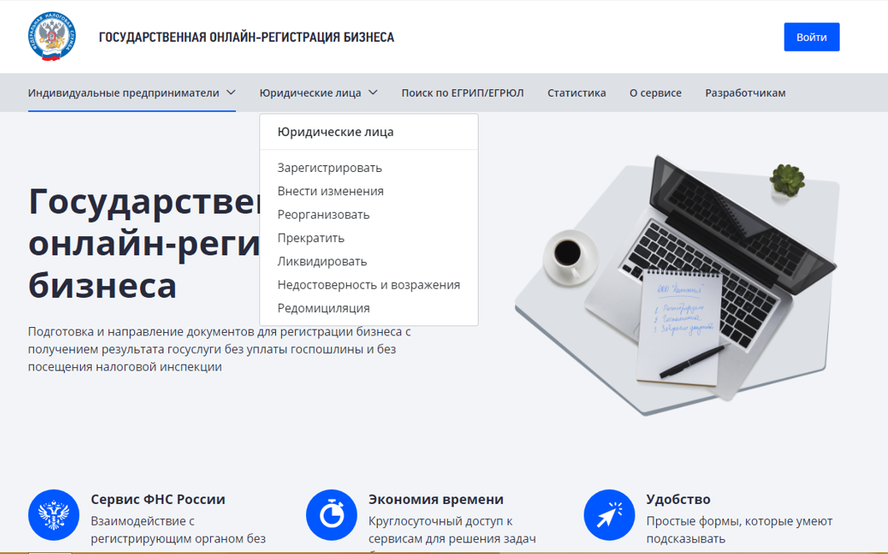
Заявления можно подать прямо с сайта ФНС России, приложив необходимые документы, подписав ЭПЦ руководителя/ИП (кроме глав КФХ)

Slide 4
Госключ

Slide 5
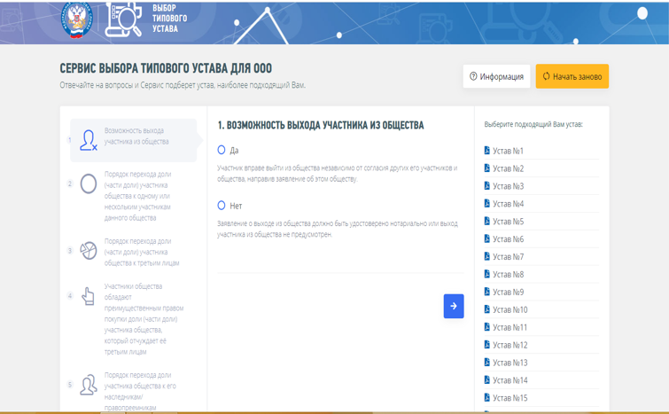
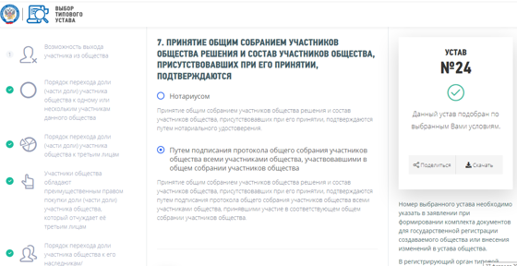
Преимущества типового устава:
- нет необходимости каждый раз вносить изменения в устав общества, в том числе при смене наименования, уставного капитала, места нахождения ЮЛ – вносятся только изменения в ЕГРЮЛ
Преимущества типового устава:
Экономия времени
Нет необходимости оплачивать госпошлину
Нет необходимости представлять тип устав

Slide 6
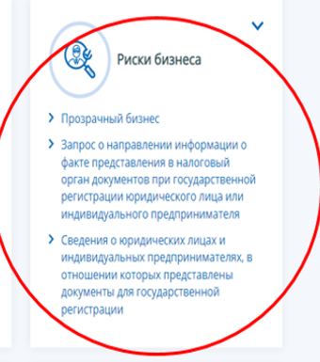
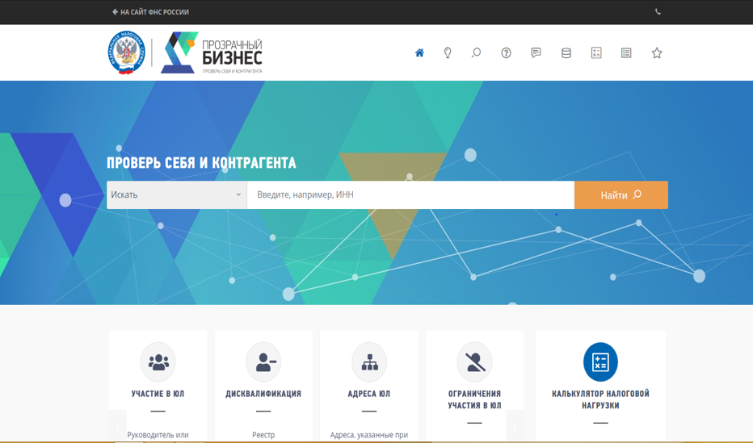
Блок 2 – «Риски бизнеса»
Сервис позволяет просмотреть данные из ЕГРЮЛ, ЕГРИП, РДЛ, РСМП, проверить на участие ФЛ в ЮЛ, ограничение участия ФЛ в ЮЛ и многое другое

Slide 7
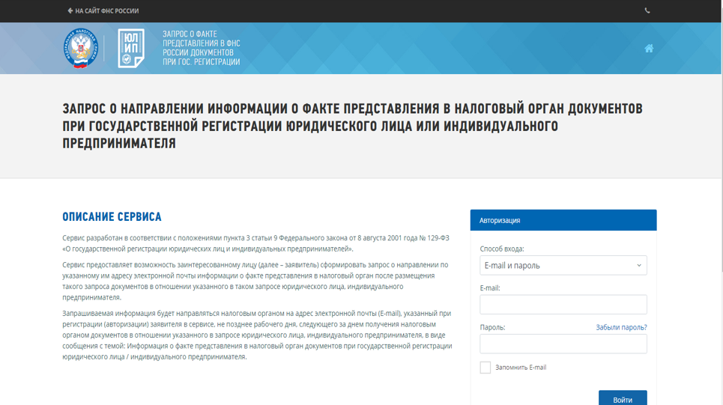
Сервис, позволяет подать Заявку на информирование о документах, поступающих на госрегистрацию по определенному ЮЛ или ИП (подписка на год)
Можно использовать, чтобы быть в курсе подаваемых заявлений на государственную регистрацию ЮЛ и ИП

Slide 8
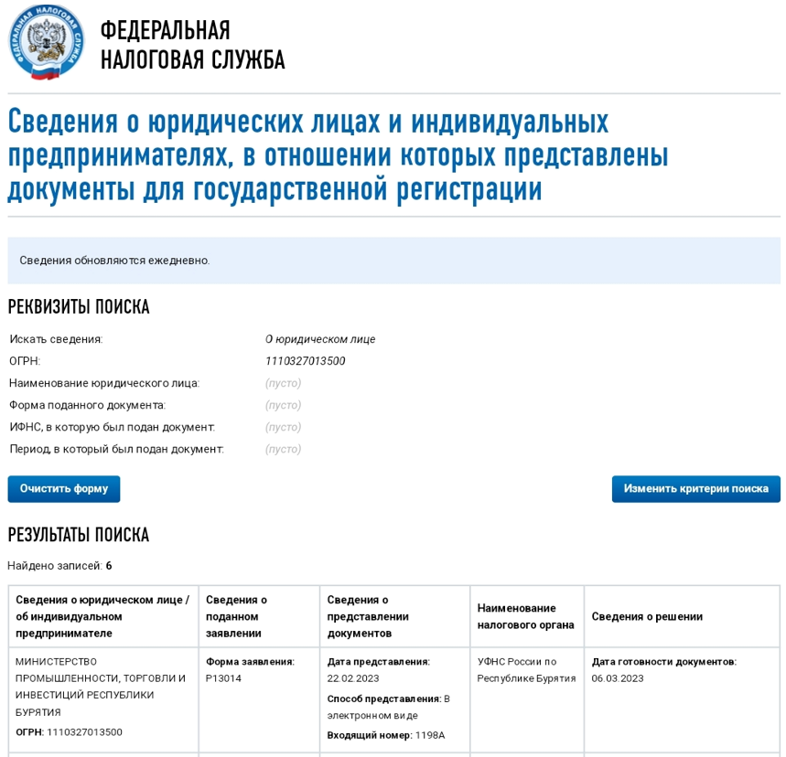
Сервис, позволяющий отследить направленное ЮЛ или ИП заявление на регистрацию (дата, номер входящего, когда и какое решение принято)

Slide 9
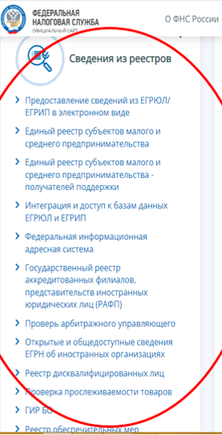
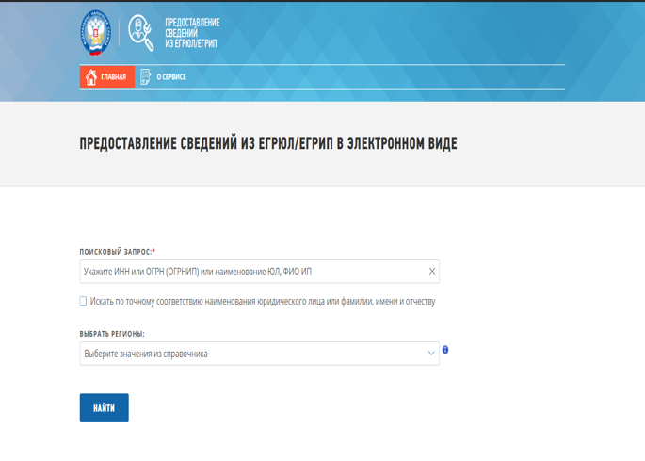
Блок 3 – «Сведения из реестров»
Справка о том, что ФЛ не является ИП; выписки из ЕГРИП и ЕГРЮЛ, с ЭЦП ФНС

Slide 10
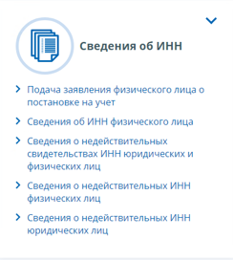
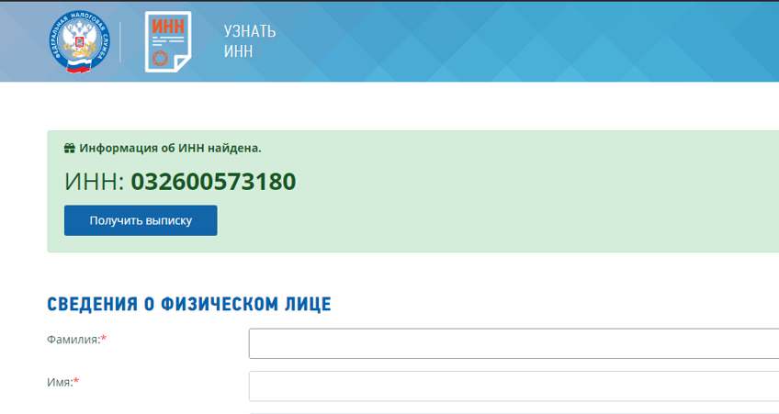
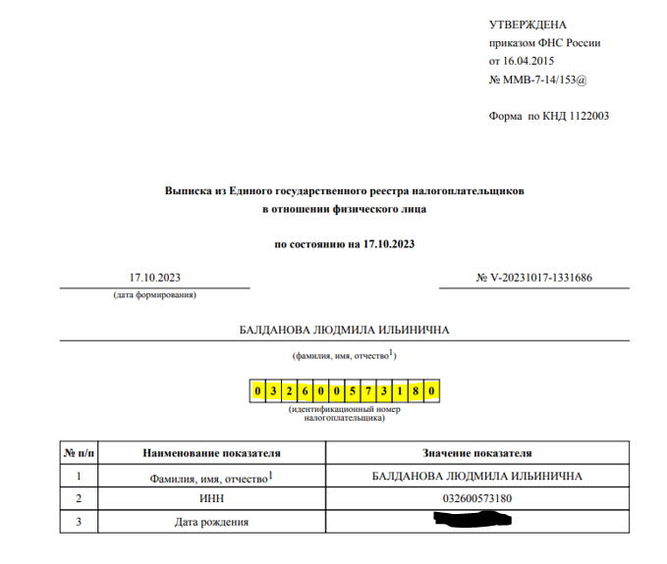
Блок 4 – «Сведения об ИНН»
Можно не только узнать ИНН любого ФЛ при наличии паспортных данных,
но и распечатать выписку из ЕГРН, которое может заменить Свидетельство ИНН
Результат запроса

Slide 11
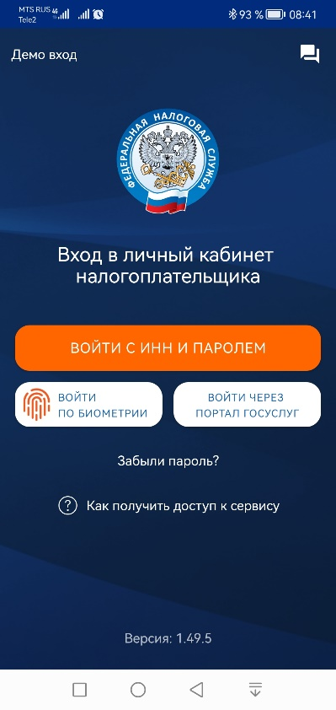

Slide 12
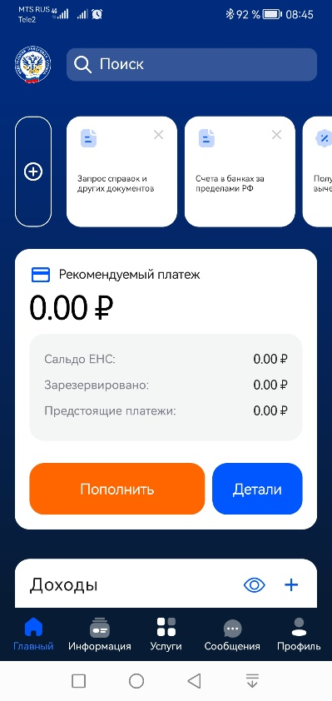
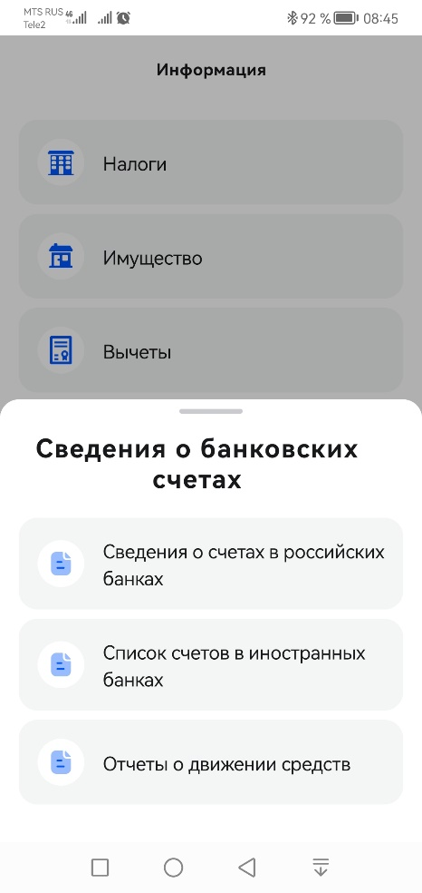
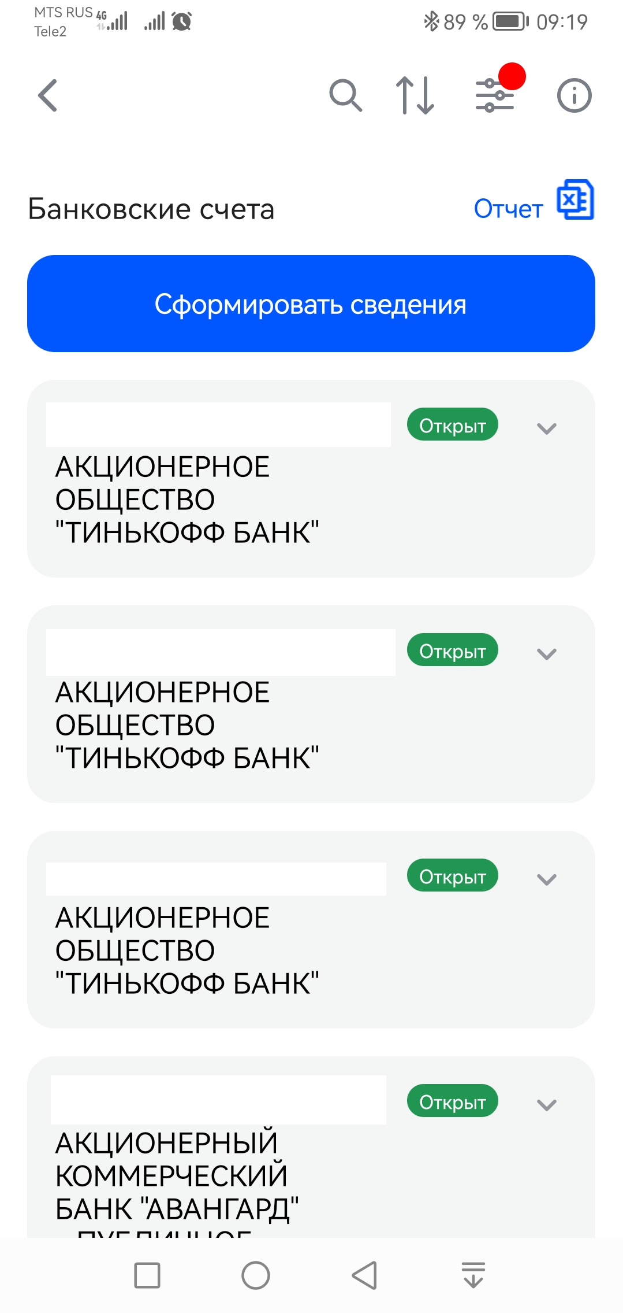
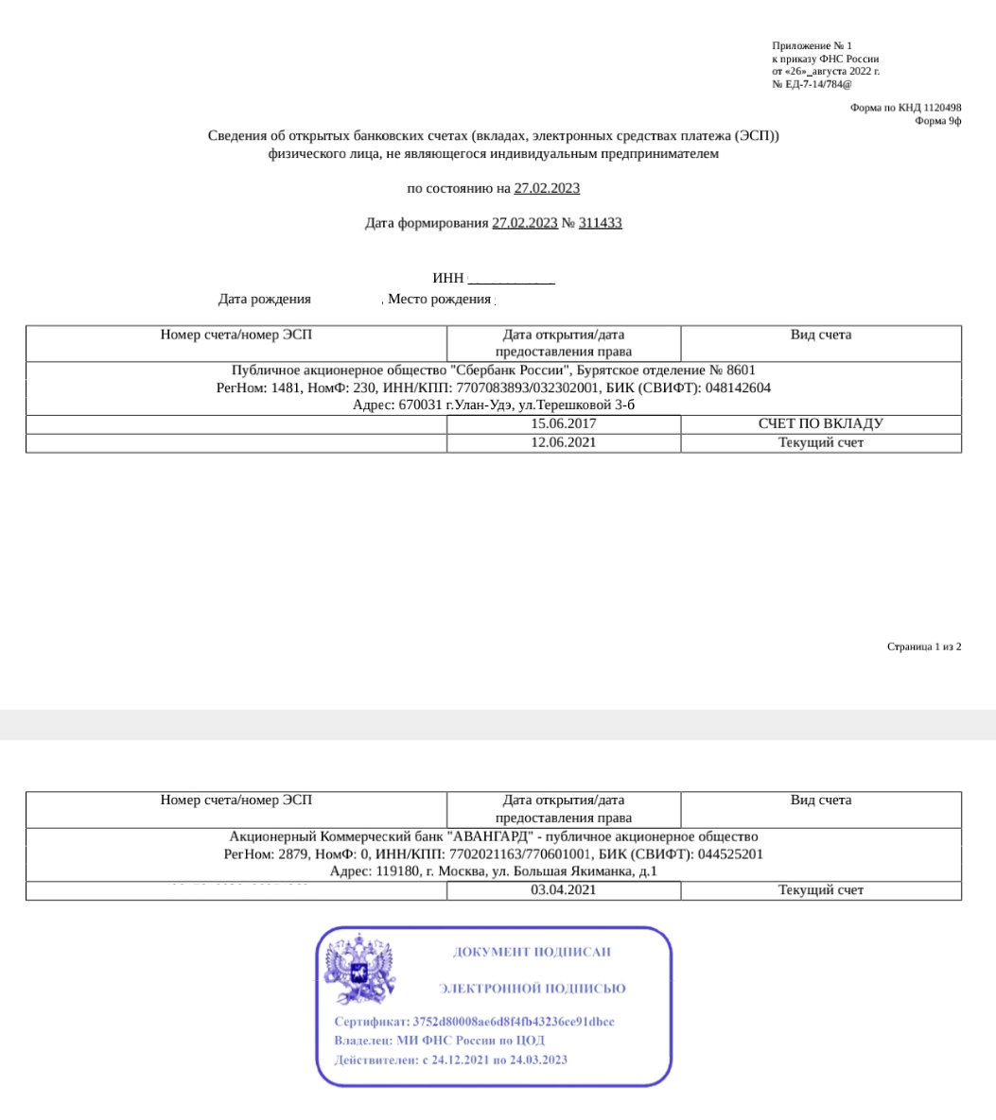
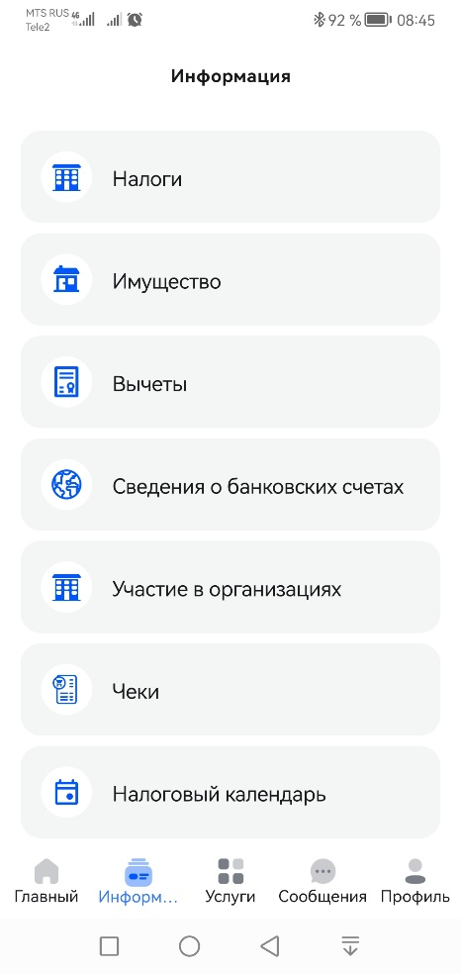
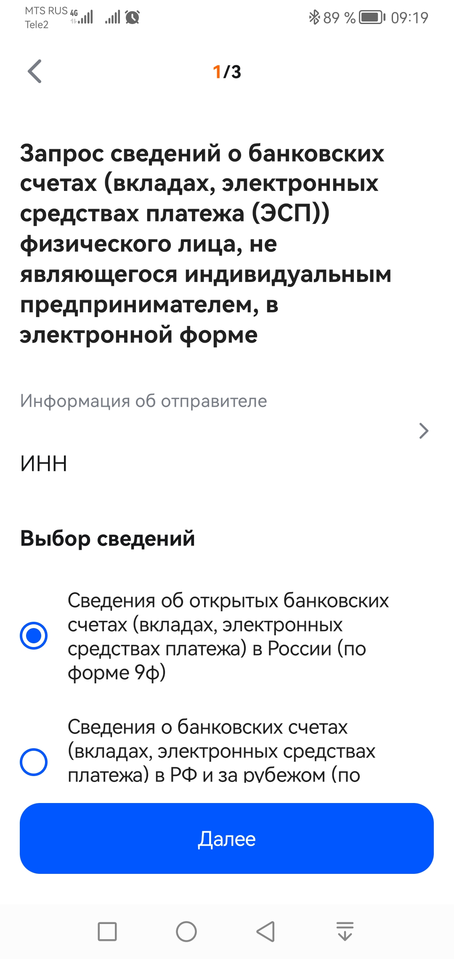
Справка о счетах ФЛ через мобильное приложение Налог ФЛ
Запрос подписывается неквалиц. ЭЦП ФЛ

Slide 13
с 01.07.2023 малому и среднему бизнесу упростили процедуру прекращения деятельности (Федеральный закон от 13.06.2023 № 249-ФЗ)
ВАЖНО!!! В течение всего периода принятия решения об исключении и до исключения - продолжать сдавать в установленные сроки налоговую отчетность, включая отчет по перс.учету, СВ
ЮЛ- субъект МСП, статус действующий
В ЕГРЮЛ нет записей о недостоверности
Расчеты с кредиторами завершены
Условия
Нет задолженности по налогам
Не плательщик НДС либо освобожден
Нет обеспечительных мер
Нет в собственности недвижимого имущества и транспортных средств
Все выплаты по трудовому законодательству произведены
Заявление формы Р19001, подписанный всеми участниками (реализовано на сайте ФНС России; ЭЦП через Госключ)
Публикуем в «Вестнике госрегистрации» (5 рабочих дней)
В течение 3-х месяцев со дня публикации ждем возражения заинтересованных лиц, либо от самих участников об отмене принятого решения
Перед исключением повторная проверка на все условия; исключение ЮЛ через 3,5 месяца

Slide 14
благодарю за внимание!

